Slide 1

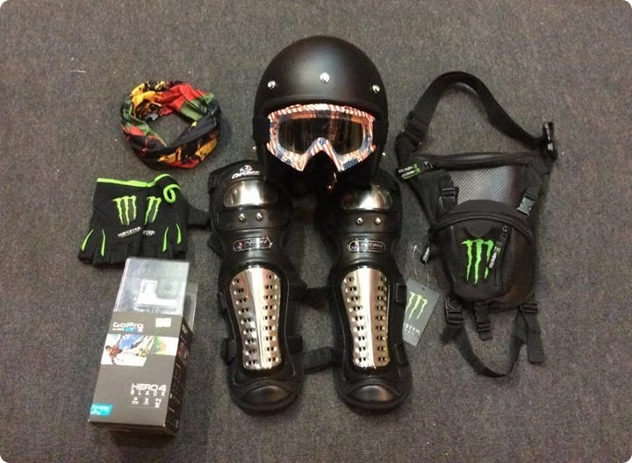

An toàn lao động trong sản xuất đồ
BẢO HỘ XE MÁY
Bản quyền thuộc An Toàn Nam Việt

Slide 2



Tình hình tai nạn lao động
1
Số vụ tai nạn
2
Số người bị nạn
3
Số vụ chết người
6 tháng đầu năm 2024 xảy ra 3.201 vụ, giảm 7,09% so với cùng kỳ 2023.
3.065 người bị nạn, giảm 6,04% so với cùng kỳ 2023.
320 vụ, giảm 7,25% so với cùng kỳ 2023.

Slide 3
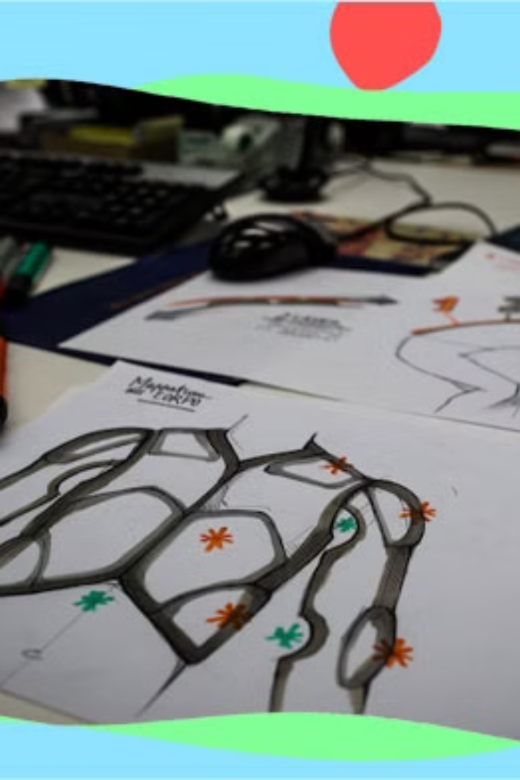
CÔNG ĐOẠN CẮT VẢI
VÀ VẬT LIỆU
1
Chuẩn bị nguyên liệu
Kiểm tra và làm sạch vải, cao su, nhựa chất lượng cao trước khi cắt.
2
Cắt chính xác
Sử dụng máy cắt công nghiệp để tạo mảnh vải đúng kích thước, hình dạng.
3
Kiểm tra sau cắt
Kiểm tra kỹ lưỡng các mảnh vải đã cắt trước khi chuyển sang công đoạn tiếp theo.

Slide 4

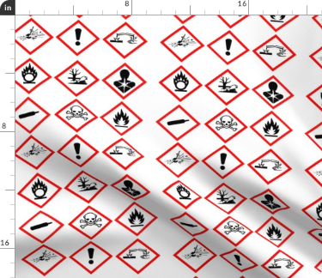
Nguy cơ tai nạn khi cắt vải
Bị cắt/trầy xước
Sự cố máy móc
Môi trường không an toàn
Do tiếp xúc với lưỡi cắt sắc của máy cắt hoặc dao.
Máy cắt hỏng hóc có thể gây nguy hiểm cho công nhân.
Khu vực làm việc bẩn, ẩm ướt, thiếu ánh sáng dễ gây tai nạn.

Slide 5
Biện pháp phòng ngừa tai nạn khi cắt vải
Đào tạo an toàn
Bảo trì thiết bị
Môi trường làm việc
Hướng dẫn kỹ thuật cắt an toàn và sử dụng thiết bị bảo hộ đúng cách.
Kiểm tra và bảo dưỡng máy cắt định kỳ để đảm bảo hoạt động ổn định.
Duy trì khu vực làm việc sạch sẽ, đủ ánh sáng và thông thoáng.

Slide 6



GIA CÔNG CƠ BẢN
Đặc điểm công việc
Các dạng tai nạn
Nguyên nhân
Giai đoạn quan trọng trong quá trình sản xuất đồ bảo hộ đi xe máy, nơi các mảnh vải và vật liệu được xử lý qua các máy gia công để tạo hình cơ bản.
Bị thương do máy móc
Sự cố vận hành của máy móc
Môi trường làm việc không đảm bảo
Điều kiện làm việc
Thiết bị bảo hộ không được sử dụng
Thiếu tập trung
Máy móc không được bảo trì định kỳ
Không tuân thủ đúng quy trình

Slide 7
GIA CÔNG CƠ BẢN
Biện pháp
Quy định
Xử lý tình huống
Đào tạo an toàn lao động
An toàn lao động và thiết bị bảo hộ
Đầu tiên, dừng ngay hoạt động của máy móc
Quan trắc môi trường lao động
Môi trường làm việc
Tiếp theo, thực hiện di dời và sơ cứu nếu cần thiết
Bảo trì và kiểm tra thiết bị định kỳ
Thời hạn kiểm tra và bảo trì thiết bị
Báo cáo sự cố với người lao động và đội ngũ y tế

Slide 8
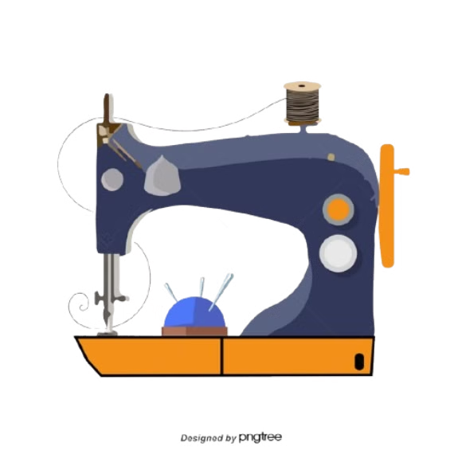
CÔNG ĐOẠN MAY
1
Lắp ráp các mảnh vải
May các phần của sản phẩm như áo giáp, găng tay, quần bảo hộ.
2
Kiểm tra đường may
Đảm bảo đường may chính xác về kích thước và chắc chắn về chất lượng.
3
Sửa chữa lỗi
Phát hiện và sửa chữa kịp thời các lỗi may để đảm bảo chất lượng.

Slide 9

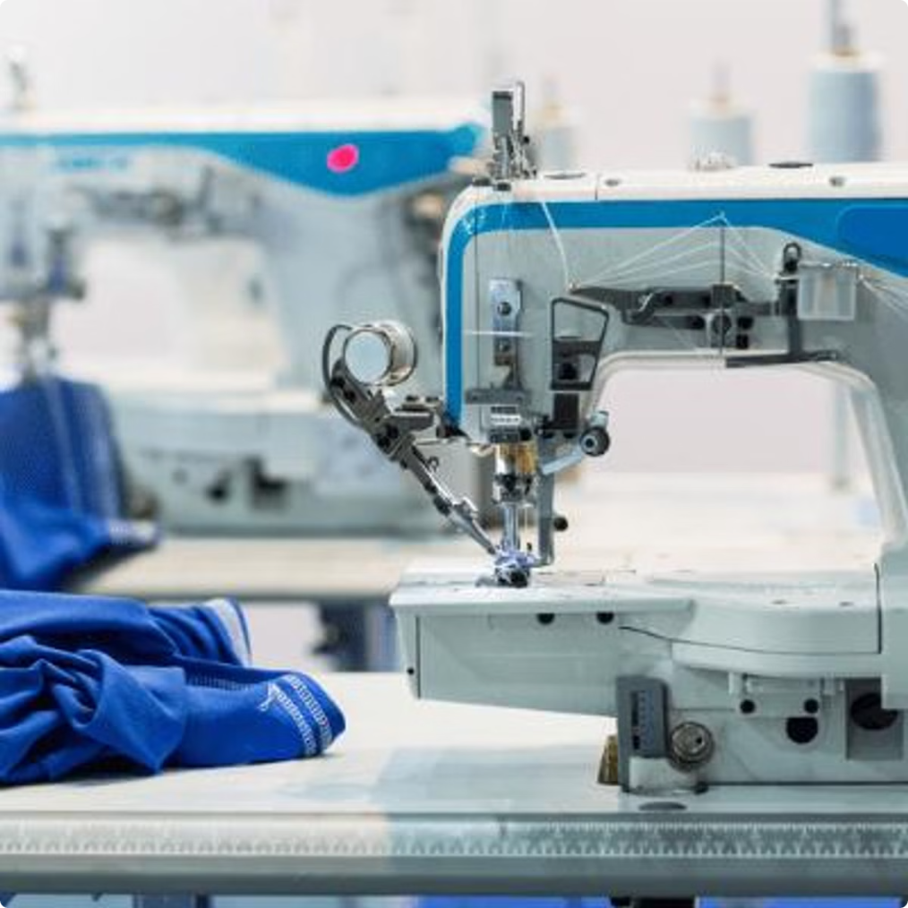



Nguy cơ tai nạn khi may
Kim đâm
Nguy cơ bị kim máy may đâm vào tay khi thao tác.
Kẹt tay
Tay có thể bị kẹt vào các bộ phận chuyển động của máy may.
Bụi vải
Hít phải bụi vải có thể gây các vấn đề về hô hấp.

Slide 10




Biện pháp phòng ngừa tai nạn khi May
Đào tạo kỹ thuật may an toàn
Hướng dẫn cách sử dụng máy may đúng cách và các biện pháp phòng ngừa.
Sử dụng thiết bị bảo hộ
Đeo găng tay, kính bảo vệ mắt khi làm việc với máy may.
Bảo trì máy móc
Kiểm tra và bảo dưỡng máy may thường xuyên để đảm bảo hoạt động ổn định.

Slide 11




Biện pháp
Quy định
Xử lý tình huống
Đào tạo bài bản về kỹ thuật may và an toàn lao động
Đào tạo thường xuyên và cập nhật các biện pháp an toàn
Dừng hoạt động của máy may và báo cho đồng nghiệp, quản lý về sự cố
Bảo trì và kiểm tra máy móc định kỳ
Sử dụng thiết bị bảo hộ cá nhân là bắt buộc
Tiếp theo, thực hiện di dời và sơ cứu nếu cần thiết
Điều kiện làm việc cần được duy trì ở mức độ an toàn
Quan trắc môi trường lao động
Báo cáo sự cố với người lao động và đội ngũ y tế

Slide 12
LẮP RÁP PHỤ KIỆN

Slide 13
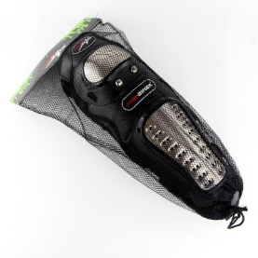
Các dạng tai nạn
Nguyên nhân
Biện pháp
Bị thương do các công cụ và thiết bị lắp ráp
Sự thiếu cẩn thận và sai sót trong quá trình thao tác với các công cụ và phụ kiện
Đào tạo an toàn lao động
Kiểm tra và cải thiện môi trường làm việc
Va chạm hoặc Bị kẹp trong quá trình lắp ráp.
Điều kiện làm việc không tối ưu
Sự bảo trì và kiểm tra thiết bị không đầy đủ

Slide 14

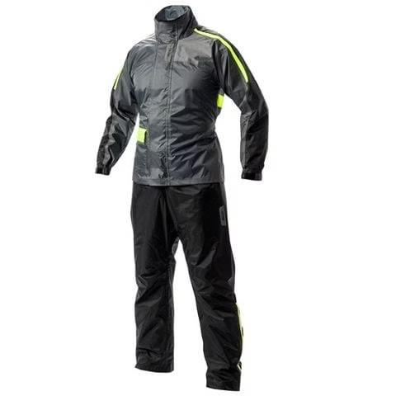
Quy định
Công nhân phải được đào tạo bài bản về các quy trình lắp ráp và sử dụng công cụ
Việc sử dụng thiết bị bảo hộ cá nhân là bắt buộc
Quy định về bảo trì thiết bị và tổ chức không gian làm việc
Xử lý tình huống
Dừng hoạt động của máy may và báo cho đồng nghiệp, quản lý về sự cố
Tiếp theo, thực hiện di dời và sơ cứu nếu cần thiết
Báo cáo sự cố với người lao động và đội ngũ y tế

Slide 15
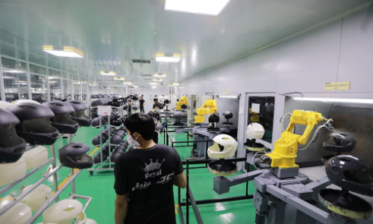
CÔNG VIỆC XỬ LÝ ĐẶC BIỆT
Sơn để tăng tính thẩm mỹ, hoặc sơn phủ chống thấm nước… công việc này thường phải tiếp xúc với hóa chất hoặc nhiệt độ cao.

Slide 16

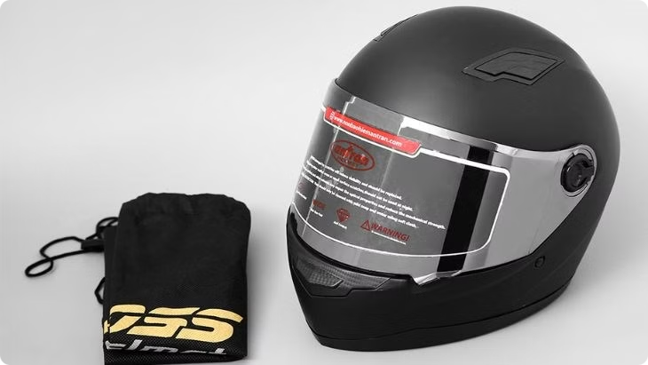
Các dạng tai nạn
Bị bỏng hóa học, kích ứng da, hoặc tổn thương hô hấp khi tiếp xúc với hóa chất độc hại
Tai nạn do sự cố thiết bị: gặp trục trặc hoặc rò rỉ, cháy nổ
Nguyên nhân
Các tai nạn thường liên quan đến việc thiếu hoặc sai sót trong việc sử dụng thiết bị bảo hộ cá nhân
Điều kiện làm việc không được duy trì đúng cách
Sự cố thiết bị hoặc quy trình xử lý không đạt chuẩn

Slide 17
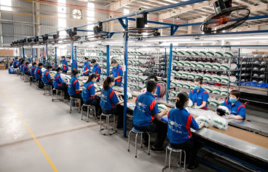



Biện pháp
Quy định
Xử lý tình huống
Người lao động cần được đào tạo kỹ lưỡng về quy trình xử lý và cách sử dụng các thiết bị bảo hộ cá nhân
Đào tạo người lao động
Ngắt nguồn điện và khóa các van để ngăn chặn sự tiếp xúc thêm với hóa chất
Đảm bảo khu vực làm việc tuân thủ các quy định như thông thoáng, ánh sáng, nhiệt độ,…
Nhanh chóng di dời công nhân ra khỏi khu vực bị ảnh hưởng.
Môi trường làm việc cần được kiểm soát nghiêm ngặt để đảm bảo an toàn trong quá trình xử lý
Việc bảo trì và kiểm tra thiết bị định kỳ là rất quan trọng
Rửa sạch hóa chất trên da hoặc mắt ngay lập tức bằng nước sạch và đưa người bị nạn đến cơ sở y tế gần nhất để được điều trị
Thiết bị cần được kiểm tra và bảo dưỡng định kỳ nghiêm ngặt
Thông báo cho các nhân viên y tế hoặc đội cứu hộ để xử lý sự cố.
Tiến hành các biện pháp kiểm tra và khắc phục sự cố thiết bị ngay lập tức.

Slide 18

PHẦN III: Tham khảo thêm
1. Bài kiểm tra an toàn lao động nhóm 3
Trắc nghiệm an toàn lao động nhóm 3
2. Bảng báo giá dịch vụ huấn luyện an toàn lao động
Xem chi tiết
3. Tải về tài liệu (download)
Download tài liệu huấn luyện an toàn lao động sản xuất đồ bảo hộ đi xe máy

